Slide 1
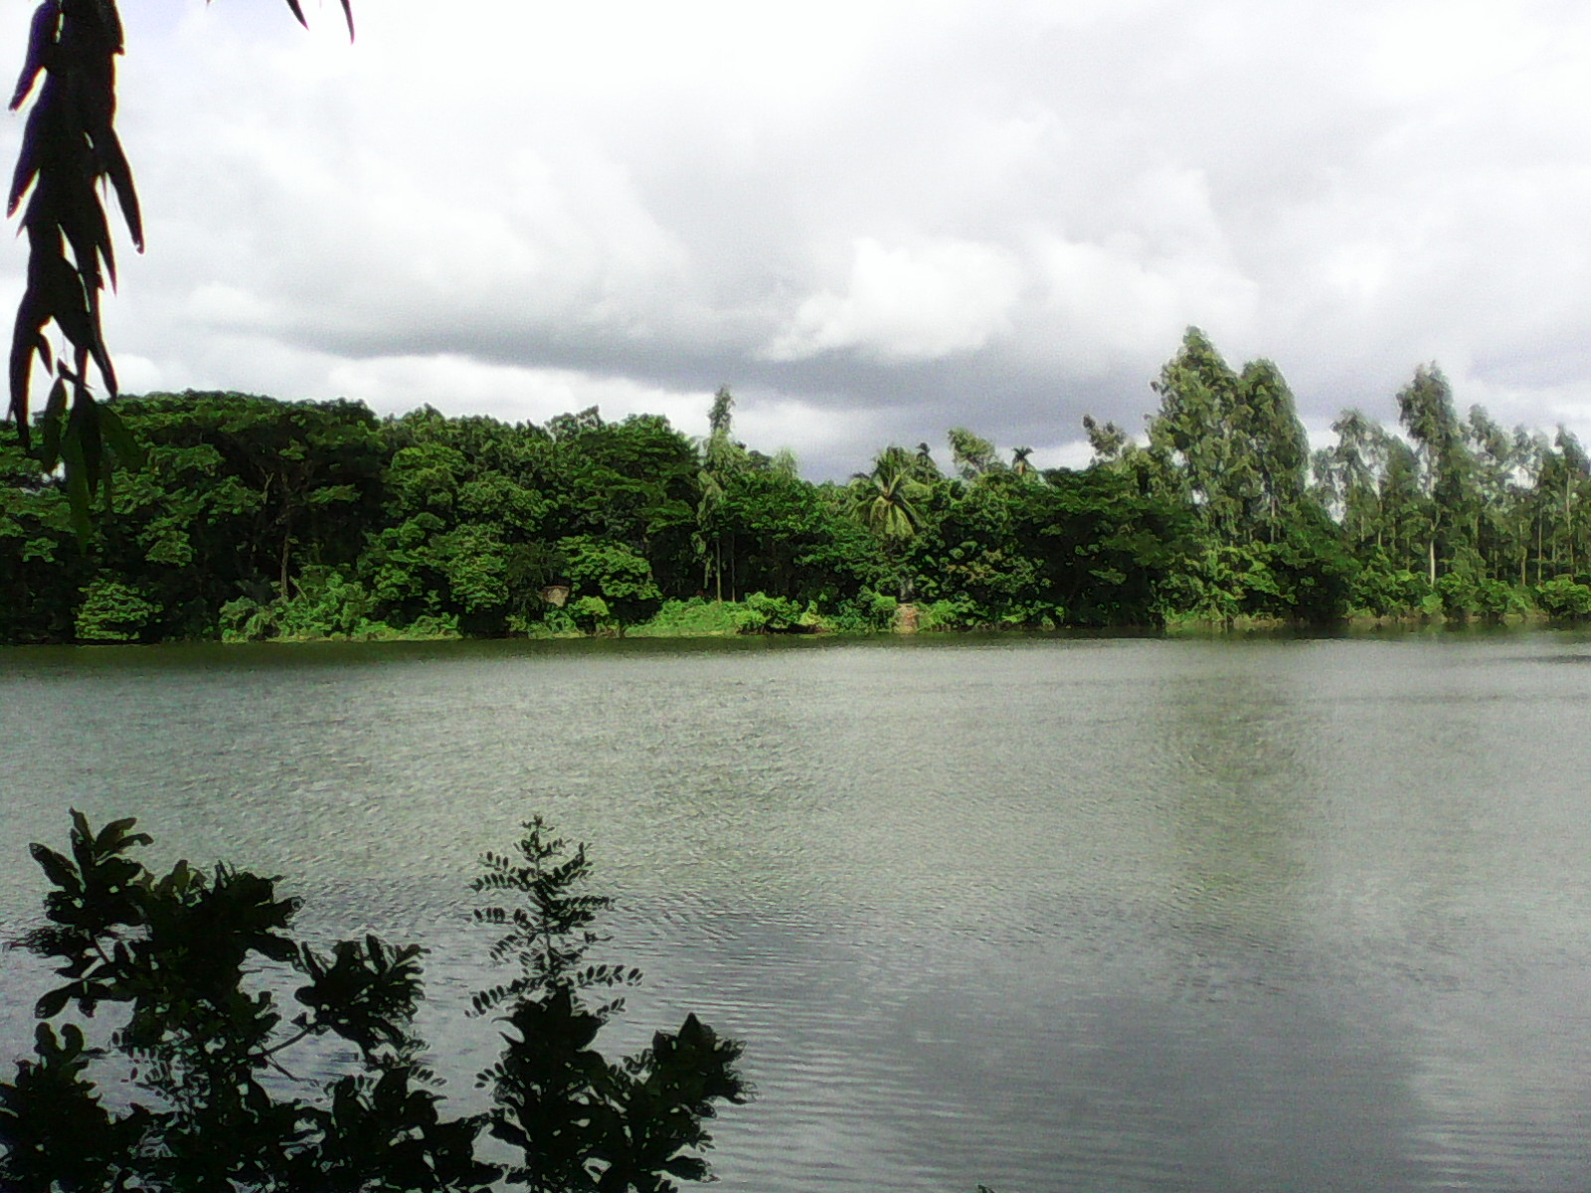
স্বাগতম

Slide 2
উপস্থাপনায়
ইস্তিয়াক আহাম্মেদ
সহকারি শিক্ষক
কামারখাড়া ২ নং সঃপ্রাঃবিঃ

Slide 3
বিষয়ঃ প্রাথমিক বিজ্ঞান পঞ্চম শ্রেণি দ্বাদশ অধ্যায় (জলবায়ুর পরিবর্তন) পাঠ্যাংশঃ পৃথিবীর তাপমাত্রা.........কমে আসে।

Slide 4
শিখনফল
আজকের পাঠ শেষে শিক্ষার্থীরা- ১।বাংলাদেশে জলবায়ু পরিবর্তনের প্রভাবে কী কী হতে পারে তা বলতে পারবে। ২। জলবায়ু পরিবর্তন রোধে করণীয় সম্পর্কে লিখতে পারবে।

Slide 5
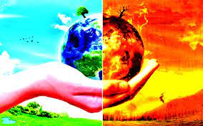

Slide 6
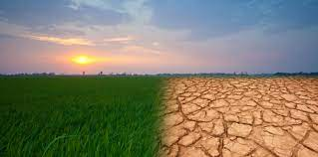

Slide 7
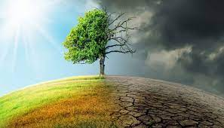

Slide 8
গ্রিন হাউস প্রভাব প্রক্রিয়ায় পৃথিবীর তাপমাত্রা বৃদ্ধি
বায়ুমন্ডলে কার্বন ডাই-অক্সাইডের পরিমান বৃদ্ধি
বৈশ্বিক
উষ্ণায়ন
জলবায়ুর
পরিবর্তন

Slide 10
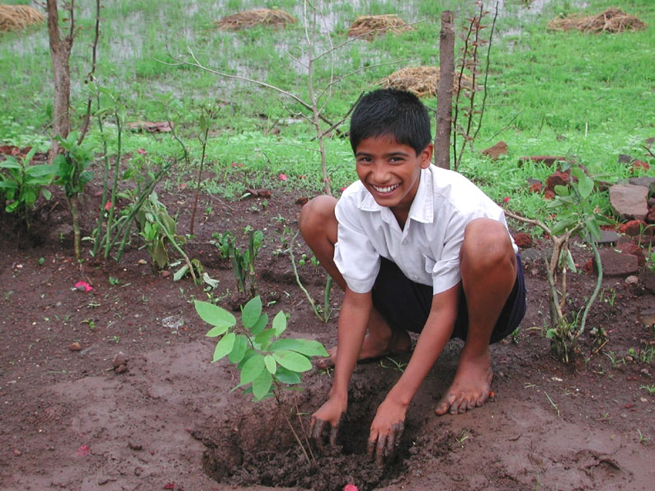
বেশি বেশি করে গাছ লাগানো

Slide 11
১। বাংলাদেশে জলবায়ু পরিবর্তনের প্রভাবে কী কী হতে পারে?
২।জলবায়ু পরিবর্তন রোধে করণীয় গুলো লিখ।

